Slide 1
Диоды Ганна
Новые типы полупроводниковых приборов

Slide 2
Определение
Диод Ганна – полупроводниковый диод, состоящий из однородного полупроводника, генерирующий СВЧ‑колебания при приложении постоянного электрического поля.
Физической основой, позволяющей реализовать такие свойства в диоде, является эффект Ганна, который заключается в генерации высокочастотных колебаний электрического тока в однородном полупроводнике с N‑образной вольт‑амперной характеристико.

Slide 3
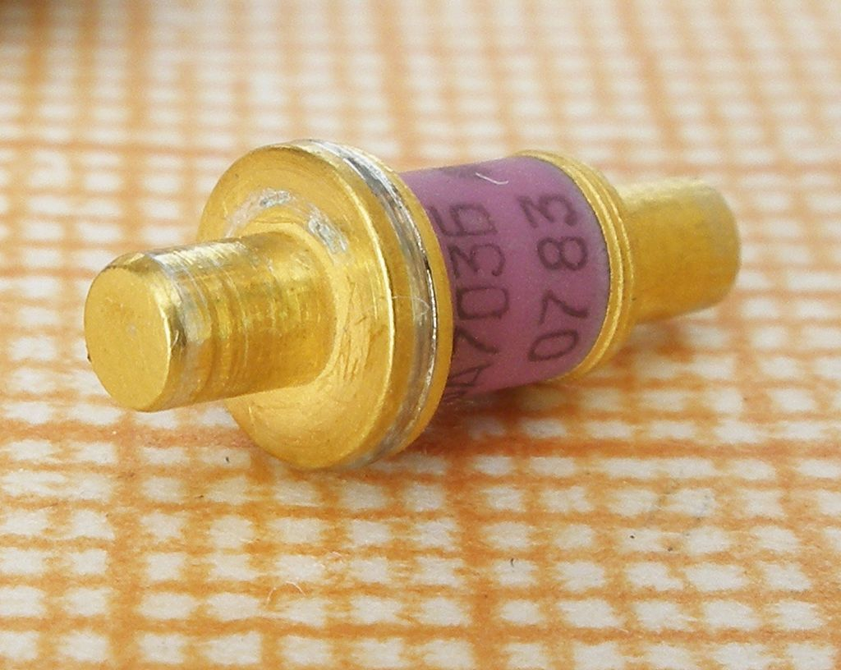
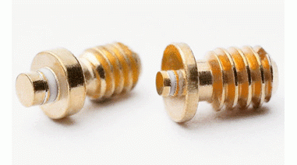

Slide 4
Открытие эффекта ганна
Эффект Ганна обнаружен американским физиком Дж. Ганном в 1963 г. в кристалле арсенида галлия с электронной проводимостью. Ганн обнаружил, что при приложении электрического поля E (Eпор ≥ 2–3 кВ/см) к однородным образцам из арсенида галлия n‑типа в образце возникают спонтанные колебания тока. Позднее он установил, что при E > Eпор в образце, обычно у катода, возникает небольшой участок сильного поля – «домен», дрейфующий от катода к аноду со скоростью ~107 см/с и исчезающий на аноде. Затем у катода формируется новый домен, и процесс периодически повторяется. Моменту возникновения домена соответствует падение тока, текущего через образец. Моменту исчезновения домена у анода – восстановление прежней величины тока. Период колебаний тока приблизительно равен пролетному времени, т.е. времени, за которое домен дрейфует от катода к аноду.

Slide 5
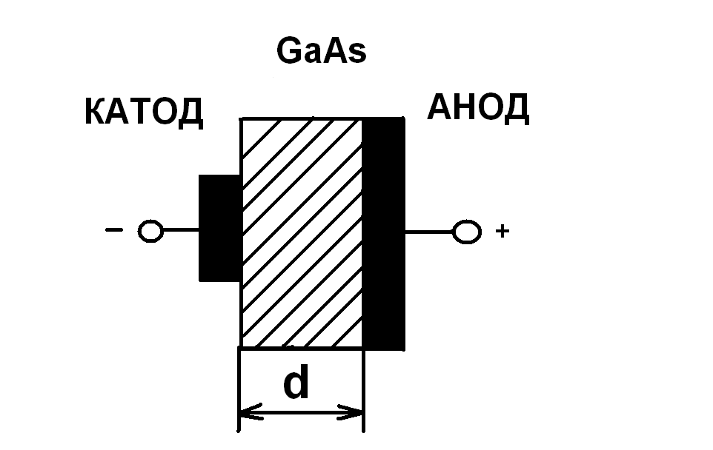

Slide 6
Требования к зонной структуре полупроводников
Для того чтобы при переходе электронов между долинами возникало отрицательное дифференциальное сопротивление, должны выполняться следующие требования:
  средняя тепловая энергия электронов должна быть значительно меньше энергетического зазора между побочной и нижней долинами зоны проводимости, чтобы при отсутствии приложенного внешнего электрического поля большая часть электронов находилась в нижней долине зоны проводимости;
  эффективные массы и подвижности электронов в нижней и верхних долинах должны быть различны. Электроны нижней долины должны иметь высокую подвижность μ1 , малую эффективную массу m1 * и низкую плотность состояний. В верхних побочных долинах электроны должны иметь низкую подвижность μ2 , большую эффективную массу m2 * и высокую плотность состояний;
  энергетический зазор между долинами должен быть меньше, чем ширина запрещенной зоны полупроводника, чтобы лавинный пробой не наступал до перехода электронов в верхние долины.

Slide 7
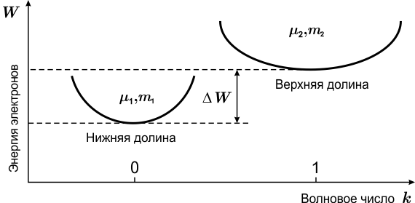
Структура зоны проводимости арсенида галлия
Из изученных и применяемых полупроводниковых материалов перечисленным требованиям наиболее соответствует арсенид галлия n‑типа.

Slide 8
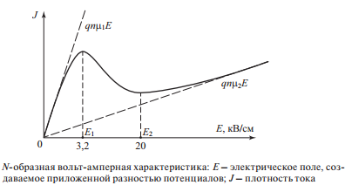
N‑образная вольт‑амперная характеристика
Как видно из графика, вблизи значения пороговой напряженности поля происходит переход от прямой, соответствующей подвижности “быстрых” электронов центральной долины (μ1), к прямой, соответствующей подвижности “медленных” электронов боковых долин (μ2).

Slide 9
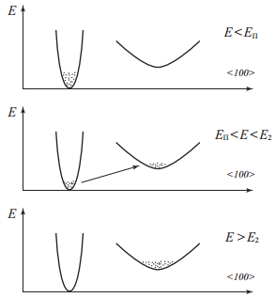
Распределение электронов при различных значениях напряженности поля
Переход из нижней долины в верхнюю сопровождается значительным ростом эффективной массы и уменьшением подвижности, что ведет к уменьшению скорости дрейфа. При этом на вольт‑амперной характеристике образца появляется участок с отрицательным дифференциальным сопротивлением (ОДС)

Slide 10
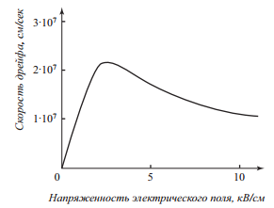
Зависимость скорости дрейфа от напряженности поля для GaAs

Slide 11
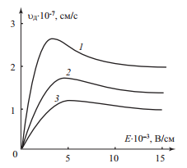
Зависимость дрейфовой скорости электронов в GaAs от E при T, K: 1 – 200, 2 – 300, 3 – 350

Slide 12
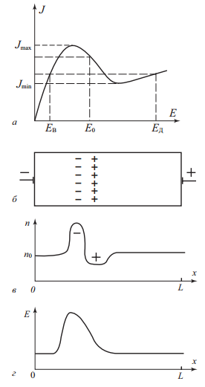
Домены сильного электрического поля

Slide 13
Достоинства
Современные диоды Ганна работают в полосе частот более октавы, имеют малые шумы, требуют низковольтных источников питания. Гарантируемый срок службы превышает 100 лет.
В настоящее время известно около 400 типов промышленных диодов Ганна, которые нашли применение в твердотельных приборах СВЧ различного назначения.

Slide 14
Применение
Генераторы на диодах Ганна применяются в аппаратуре связи, доплеровских и импульсных портативных и переносных РЛС, приёмоответчиках, радиомаяках, системах охранной сигнализации. Они используются в качестве генераторов передающих устройств непрерывного и импульсного режима, гетеродинов приёмных устройств и в генераторах качающейся частоты в панорамных измерительных приборах.

Slide 15
СВЧ генератор на диоде Ганна
Диод Ганна используются для построения генераторов микроволн с частотами в диапазоне от 10 ГГц до ТГц. Это устройство, имеющее отрицательное дифференциальное сопротивление – также называемого как прибор переноса электронов — является колебательным контуром, состоящий из диода Ганна и подаваемого на него постоянного напряжения смещения (в области отрицательного сопротивления).
Благодаря этому, суммарное дифференциальное сопротивление цепи становится равным нулю, так как отрицательное сопротивление диода сокращается при положительном сопротивлении цепи, что приводит к возникновению колебаний.

Slide 16
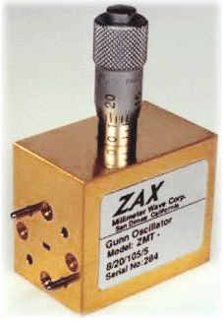
СВЧ генератор на диоде Ганна
Генератор Ганна для генерации частот в диапазоне от 5 ГГц до 35 ГГц на выходе. Генератор Ганн используются в радиосвязи, в военных и коммерческих радиолокационных установках.

Slide 17
Литература
1) http://dssp.petrsu.ru/book/pdf/gurtov__solid
_state_electronics__3_edition.pdf
2) http://www.joyta.ru/7501-diod-ganna-princip-raboty-primenenie/
3) http://www.club155.ru/diods-uhf-generator

